Slide 1

Segmentace, targeting, positioning
Ing. Daniel Kvíčala
14.11.2022

Slide 2
Trh v marketingovém pojetí a jeho metriky
Trh je v marketingovém pojetí tvořen zákazníky
Metrika je systém měření, který umožní kvantifikaci, porovnání a interpretaci
Je nutné stanovit časový úsek, za který je pozorována
Co si představíte, když se řekne zvýšený prodej?
  Příjmy z prodaných produktů vyjádřené v penězích
  Počty prodaných kusů
  Prodané množství v kilech nebo litrech
Notes:
csvukrs

Slide 3

Proč vůbec segmentovat trh?
  Lidské potřeby, zvyky a chování se různí.
  Můžeme s klidem odmítnout představu, že existuje nějaký unifikovaný zákazník.
  Pomocí marketingového výzkumu poznáváme komplexitu trhu.
  Následně hledáme znaky homogenity v segmentu a heterogenity oproti dalším segmentům.

Slide 4
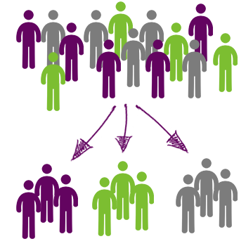


STP proces

Slide 5
Pravidla segmentace
Segmenty musí být uchopitelné
  Odlišné – různé reakce na marketingový mix
  Identita – možnost určit kdo spadá do konkrétního segmentu
  Přiměřená velikost – ekonomicky přijatelná

Slide 6
Příklad segmentace podle příležitosti
Jedná se o rozdělení kupujících podle toho, při jaké příležitosti je napadne výrobek nakupovat, kdy nákup realizují nebo kdy nakoupený produkt používají.
Cestování letadlem při příležitosti
  Služební cesta, dovolená nebo cesta za rodinou.
Spotřebování džusu při příležitosti
  Snídaně, osvěžení v létě nebo zdroj vitamínů.

Slide 7

Targeting
Dobrá segmentace přináší zacílení marketingových aktivit na uchopitelné a definovatelné části trhu.
Znamená to mít produkt, cenu, komunikaci a distribuci relevantní pro skupinu zákazníků nebo celý trh.
Tato skupina může žít podobné životy, řídit stejná auta, mít podobnou práci, číst stejné periodika, chovat se podobně na sociálních sítích.

Slide 8
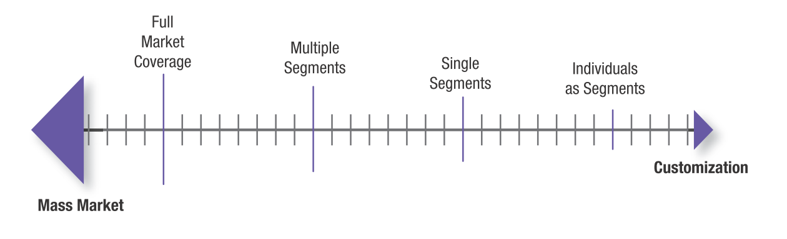
Targeting
Je nutné rozhodnout kolik segmentů a které konkrétně se bude firma snažit obsluhovat.
Čím menší segment, tím menší šance realizovat úspory z rozsahu a tím také vyšší cena produktu.

Slide 9

Positioning
Způsob vnímání produktu/značky zákazníkem v porovnání s výrobky konkurence.
Vytvoření unikátní prodejní pozice v hlavách spotřebitelů.
Positioning musí být jasný a velmi konkrétní.

Slide 10
Positioning
Vnímání značky lze měřit v mapě vnímání
Vnímání = percepce
Na osy vynášíme různé veličiny například:
  Vnímanou cenu (kolik si respondent myslí, že značka stojí)
  Vnímanou kvalitu (body či známka vnímané kvalitě)
Další atribut lze vložit k velikosti kruhů v mapě

Slide 11











Positioning – percepční mapa příklad
Nóbl
Konzervativní
Sportovní
Praktické

Slide 12
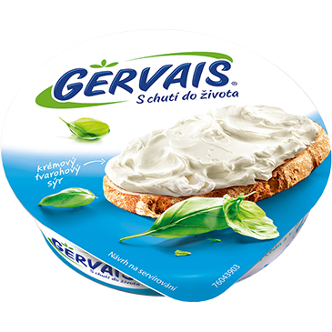
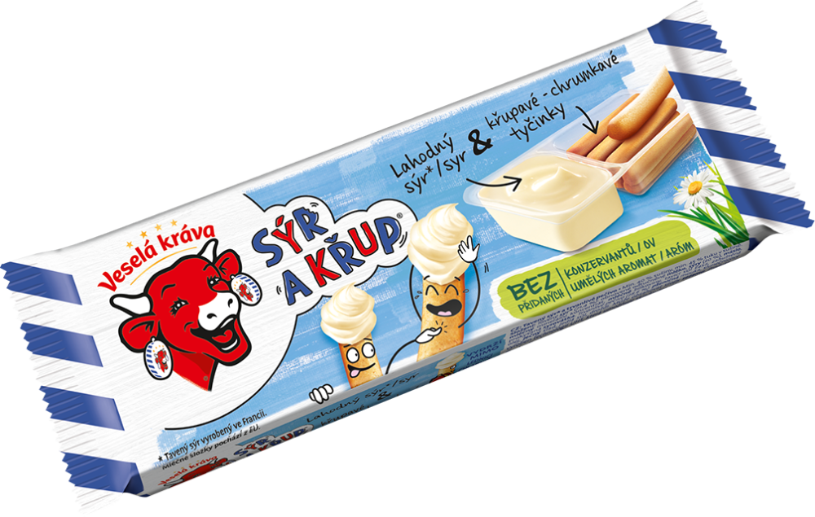

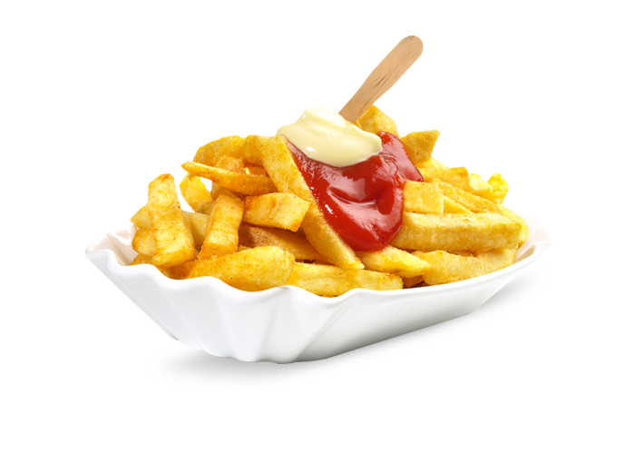
Positioning – percepční mapa příklad
Nutriční hodnota
Zábava jíst

Slide 13
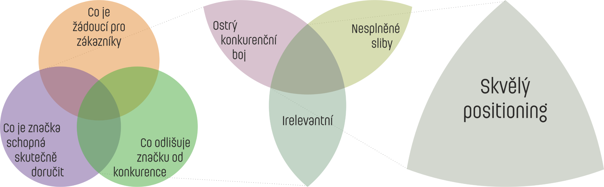
Positioning

Slide 14

Děkuji za pozornost

